Slide 1
Fondasi Pemrograman & Struktur Data
Sort with java API serta Stack & Queue

Slide 2
Tujuan Pertemuan
Mampu menggunakan sort dengan java API
Memahami prinsip Stack.
Memahami tentang teknik membuat antrian (queue).
Mampu membuat stack.
Mampu membuat program antrian (queue)

Slide 3
Sort dengan Java API
Kita sudah mengetahui berbagai teknik sort seperti bubble, selection dan Insertion sort. Algoritma teknik sort tersebut perlu diketahui terkait kebutuhan pengurutan data.
Java library telah memiliki method sort yang efisien, general, dan tepat.
Method sort pada java library tersebut adalah:
  java.util.Arrays.sort();

Slide 4
Sort dengan Java API
Arrays.sort()
Dengan method Arrays.sort() kita dapat melakukan pengurutan suatu array dengan tipe primitive dan tipe object.
Metode pengurutan bisa dilakukan terhadap seluruh isi array maupun terhadap suatu range tertentu pada array.
Untuk array tipe object dapat ditambahkan comparator untuk menentukan bagaimana suatu pengurutan harus dilakukan.

Slide 5
Sort dengan Java API
Syntax Arrays.sort()
Method | Description
Arrays sort methods
Arrays.sort(pa); | Sorts the elements of the array of a primitive type into ascending order using their natural ordering.
Arrays.sort(pa, from, to); | Sorts the elements pa [from]...pa[to-1] of a primitive type. into ascending order.
Arrays.sort(oa); | Sorts the elements of the array of an object type into ascending order, using the order defined by Comparable interface, which defines the compareTo method. Note that many Java classes such as String (but not StringBuffer), Double, BigInteger, etc implement Comparable.
Arrays.sort(oa, from, to); | Sorts the elements of the array, in the range from...to of an object type into ascending order.
Arrays.sort(oa, comp); | Sorts the elements of the array of an object type into ascending order, using the Comparator comp.
Arrays.sort(oa, from, to, comp); | Sorts the elements of the array, in the range from...to of an object type into ascending order using the Comparator comp.

Slide 6
Sort dengan Java API
Contoh
import java.util.Arrays;
Import java.util.Collections;
public class sortAPI_Array {
//============================================ main ===
public static void main(String[] args) {
//... 1. Sort strings - or any other Comparable objects.
String[] names = {"Zoe", "Alison", "David"};
Arrays.sort(names);
System.out.println(Arrays.toString(names));
//... reverse order with comparator collections , comply with object type array only
Arrays.sort(names, Collections.reverseOrder());
System.out.println(Arrays.toString(names));
//... 2. Sort doubles or other primitives.
double[] lengths = {120.0, 0.5, 0.0, 999.0, 77.3};
Arrays.sort(lengths);
System.out.println(Arrays.toString(lengths));
}
}
Output-nya:
[Alison, David, Zoe]
[Zoe, David, Alison]
[0.0, 0.5, 77.3, 120.0, 999.0]

Slide 7
Sort dengan Java API
Contoh
Berdasarkan kode program pada slide sebelumnya, jika dilakukan perubahan maka:
double[] lengths = {120.0, 0.5, 0.0, 999.0, 77.3};
Arrays.sort(lengths, 2, 4);
System.out.println(Arrays.toString(lengths));
double[] lengths = {120.0, 0.5, 0.0, 999.0, 77.3};
Arrays.sort(lengths, 1, 5);
System.out.println(Arrays.toString(lengths));
Output-nya:
[120.0, 0.5, 0.0, 999.0, 77.3]
Output-nya:
[120.0, 0.0, 0.5, 77.3, 999.0]
double[] lengths = {120.0, 0.5, 0.0, 999.0, 77.3};
Arrays.sort(lengths, 1, 4);
System.out.println(Arrays.toString(lengths));
Output-nya:
[120.0, 0.0, 0.5, 999.0, 77.3]

Slide 8
Stack & Queue
Pengertian
Stacks dan Queues digunakan sebagai kontainer untuk menampung object dan mengeluarkannya kembali dengan urutan tertentu.
Stacks dan Queues memfasilitasi berbagai tipe operasi untuk dilakukan pada object di dalamnya.

Slide 9
Stack
Beroperasi dengan cara First In Last Out (FILO) atau Last in First Out (LIFO).
Stack dapat di-ilustrasikan seperti tumpukan buku; letakkan buku pertama di atas meja, kemudian tambahkan buku kedua di atasnya demikian seterusnya untuk buku-buku selanjutnya.
Buku 4
Exit
Entry
Buku 3
Buku 2
Buku 1

Slide 10
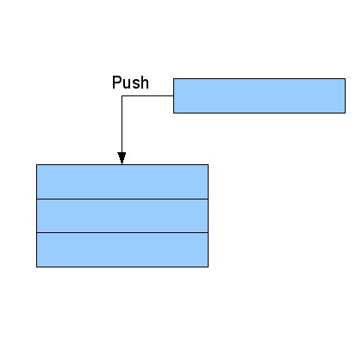
Stack
Push
Push → Operasi penambahan item di atas tumpukan (stack).
Proses push selalu menambahkan item baru di tumpukan paling atas (terakhir) pada stack.

Slide 11
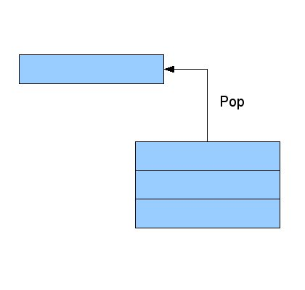
Stack
Pop
Pop → Operasi pengambilan atau mengeluarkan item dari tumpukan (stack).
Proses pop dimulai dari item pada tumpukan paling atas (terakhir) pada stack.

Slide 12
Stack
Basic Code with Array
public class ArrayStack
{
private Object[] objects;
private int topIndex = -1;
public ArrayStack( int size ) {
objects = new Object[ size ];
}
public void push( Object o ) {
if( topIndex > objects.length ) {
return;
}
objects[ ++topIndex ] = o;
}
public Object pop() {
if( topIndex == -1 ) {
return null;
}
return objects[ topIndex-- ];
}
public Object bacaAtas() {
return objects[topIndex];
}
}
public class cobaStack
{
public static void main(String[] args) {
ArrayStack tumpukanBuku = new ArrayStack(5);
String buku="buku1";
tumpukanBuku.push("buku1");
tumpukanBuku.push("buku2");
tumpukanBuku.push("buku3");
tumpukanBuku.push("buku4");
tumpukanBuku.push("buku5");
System.out.println(tumpukanBuku.bacaAtas() + " pada posisi paling atas sekarang");
System.out.println(tumpukanBuku.pop() + " keluar");
System.out.println(tumpukanBuku.pop() + " keluar" );
System.out.println(tumpukanBuku.bacaAtas() + " pada posisi paling atas sekarang");
}
}

Slide 13
Node
Salah satu Struktur Data Dinamis yang paling sederhana adalah Linked List atau Struktur Berkait, yaitu suatu kumpulan komponen yang disusun secara berurutan dengan bantuan Pointer.
Masing-masing komponen pada Linked List dinamakan dengan Simpul (Node).
Linked List
data1
next
data2
next
data2
next
Node
data
pointer
Berisi Data
Berisi penunjuk pada node berikutnya

Slide 14
Stack
Basic Code with Node
public class LinkedStack {
private Node top = null;
public void push( Object o ) {
Node node = new Node();
node.object = o;
node.next = top;
top = node;
}
public Object pop() {
if( top == null ) {
return null;
}
Object o = top.object;
top = top.next;
return o;
}
public Object bacaAtas() {
return top.object;
}
}
class Node {
public Object object;
public Node next;
}
public class cobaStack
{
public static void main(String[] args) {
LinkedStack tumpukanBuku = new LinkedStack();
String buku="buku1";
tumpukanBuku.push("buku1");
tumpukanBuku.push("buku2");
tumpukanBuku.push("buku3");
tumpukanBuku.push("buku4");
tumpukanBuku.push("buku5");
System.out.println(tumpukanBuku.bacaAtas() + " pada posisi paling atas sekarang");
System.out.println(tumpukanBuku.pop() + " keluar");
System.out.println(tumpukanBuku.pop() + " keluar" );
System.out.println(tumpukanBuku.bacaAtas() + " pada posisi paling atas sekarang");
}
}
buku5
next
buku4
next
buku3
next
buku2
next
buku1
next
top
null

Slide 15
Queue
Queue (antrian) beroperasi secara First In First Out (FIFO) / pertama masuk pertama keluar.
Queue dapat di-ilustrasikan seperti antrian pada kasir; orang yang pertama datang akan dilayani kasir kemudian dia keluar terlebih dahulu, demikian seterusnya untuk orang-orang dalam antrian dibelakang.
Exit
Buku 1
Buku 2
Buku 3
Buku 4
Entry

Slide 16
Tugas
Buat class Queue dengan menggunakan node (untuk kelompok 1)
Buat Program untuk menggunakan class Queue, yang melakukan memasukkan 10 data dan selanjutnya mengeluarkan 5 data.
  (untuk kelompok 2)
Masing-masing kelompok melakukan presentasi program dan cara kerjanya pada sessi berikutnya (minggu depan).
Notes:
File: queue.java
public class queue {
private Node head, pointer;
public void enqueue( Object o ) {
Node node = new Node(o);
if(head==null) {
head = node;
pointer = head;
}
else {
pointer.next=node;
pointer = node;
}
}
public Object dequeue(){
if (head!=null) {
Object objKeluar = head.o;
head = head.next;
return objKeluar;
}
else {
return null;
}
}
}
class Node {
public Object o;
public Node next;
public Node( Object o ) {
this.o = o;
next = null;
}
}
File: queue.java
public class cobaQueue {
public static void main(String[] args) {
queue antrian = new queue();
antrian.enqueue("Ani");
antrian.enqueue("rani");
antrian.enqueue("Stella");
antrian.enqueue("Martha");
antrian.enqueue("Andri");
antrian.enqueue(“Riani");
antrian.enqueue(“Boy");
antrian.enqueue(“Budi");
antrian.enqueue(“Evelyn");
antrian.enqueue(“Jack");
System.out.println(antrian.dequeue());
System.out.println(antrian.dequeue());
System.out.println(antrian.dequeue());
System.out.println(antrian.dequeue());
System.out.println(antrian.dequeue());
}
}

Slide 17
See You Next Session
Thank’s

